Slide 1
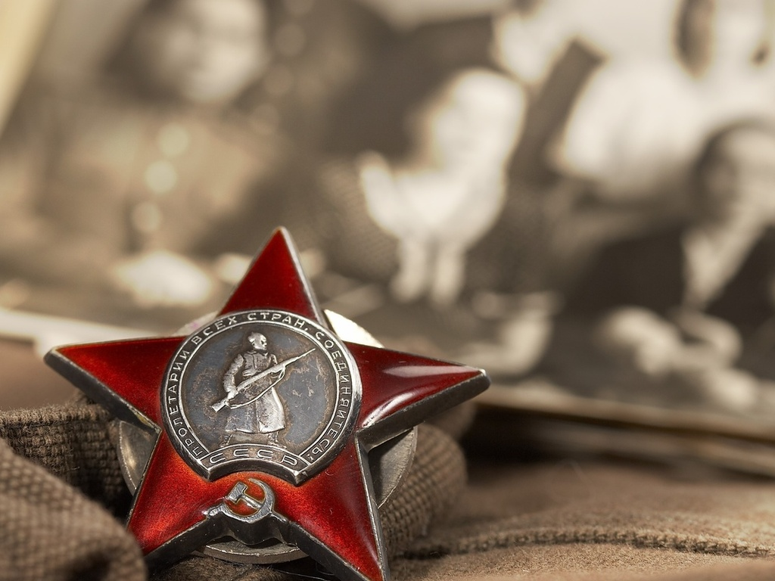
Номинация «Семейная реликвия Победы» Памятная Звезда
Лапоногов Иван, ученик 6А класса МБОУ СШ № 11
г. Архангельска.
Руководитель: Лапоногова Елена Борисовна, учитель русского языка и литературы МБОУ СШ № 11

Slide 2
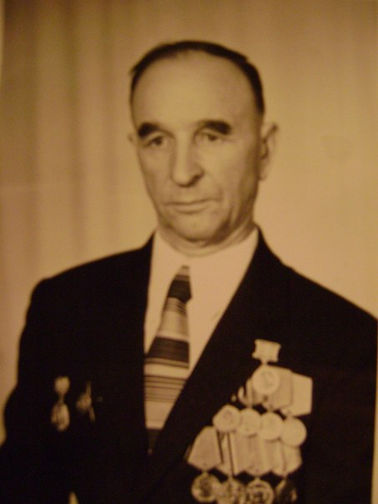
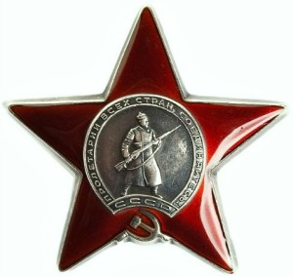
В семьях участников Великой Отечественной войны бережно хранятся реликвии, связанные с Победой. Это письма с фронта, боевое наградное оружие, медали и ордена, военные фотографии.
Я хочу рассказать о моём прадедушке,
Ширшове Николае Александровиче,
ветеране Великой Отечественной войны.
Маленьким я очень любил рассматривать дедушкины медали: они привлекали меня своей необычностью. Одни были блестящими, другие потемнели от времени. Но один орден мне нравилось держать в руках больше всего:
мне казалось, что от него
исходит особенное тепло,
а его приятная тяжесть на моей ладони
ощущается до сих пор.
Это орден Красной Звезды.

Slide 3
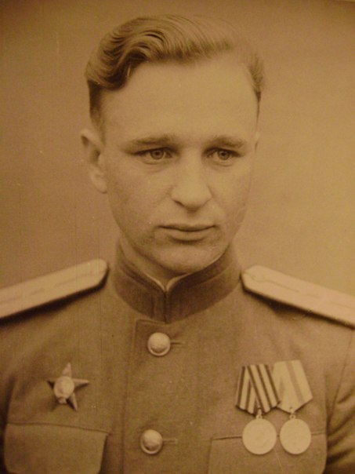
Историческая справка
Орден Красной Звезды был учреждён в 1930 году для награждения за заслуги в деле защиты Союза ССР как в военное, так и в мирное время, в обеспечении государственной безопасности.
Орденом Красной Звезды мой прадедушка
был награждён
9 февраля 1945 года, ровно за 3 месяца
до Победы.
К этому времени он прошёл немало вёрст войны, освобождал Белоруссию и Польшу.
За плечами было
3,5 года войны…

Slide 4
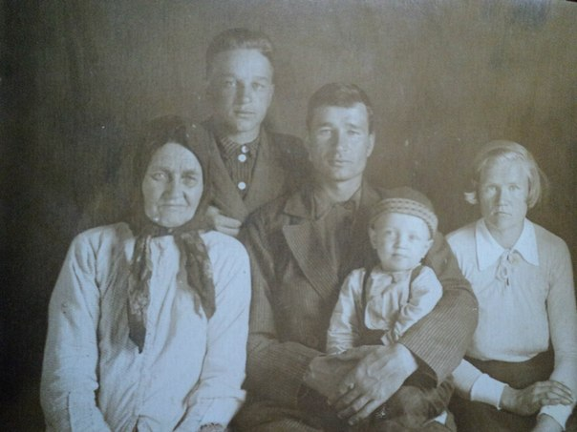
Уходили сыновья на войну …
Июль 1941 года… Фотография, сделанная на память перед уходом на фронт старшего брата дедушки - Василия. Николаю, младшему в семье Марьи Прокопьевны, ещё 18 лет.
В это время уже воевал самый старший – Иван. Кажется, даже место для него на фотографии осталось… Он умрёт в госпитале в январе 1943 года в г. Камышине под Сталинградом.
Дедушка уйдёт на войну в ноябре 1941 года. И он, и Василий закончат её в Германии в победном мае 1945 года.

Slide 5
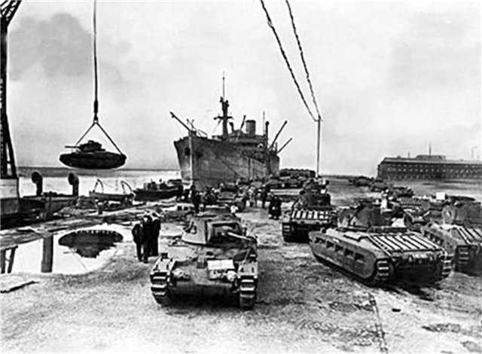
Долгие вёрсты войны…
Закончив в звании младшего лейтенанта Пуховическое пехотное училище, в мае 1942 года дедушка был отправлен в порт Мурманска командиром взвода, который обеспечивал защиту порта во время разгрузки северных конвоев.
Из воспоминаний: «Осенью 1942 – зимой 1943 гг. не прошло ни одной ночи без бомбёжки в городе. Город горел, были сожжены все деревянные здания, разрушен железнодорожный вокзал. Мы работали с полной отдачей силой».

Slide 6
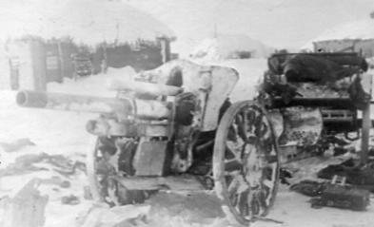
Долгие вёрсты войны…
В феврале 1943г. батальон, в котором служил дедушка, был переведён в расположение Юго-Западного фронта в Сталинградскую область под г. Камышин. В то время никто в семье Ширшовых ещё не знал, что именно в этом самом Камышине двумя неделями ранее умрёт в госпитале старший Иван.
В окончательном завершении Сталинградской операции лейтенант Ширшов принимал участие в боях местного значения, ходил в атаки. В июле 1943 года дедушка получил ранение и был направлен в госпиталь Курска

Slide 7
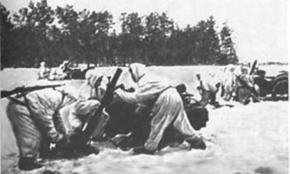
Освобождение Белоруссии и Польши
После лечения дедушка был направлен в 69 Севскую дважды Краснознамённую орденов Суворова и Кутузова дивизию 237 стрелкового полка командиром роты противотанковых орудий. И снова бои, переходы. В январе 1944 года вновь ранение при прорыве обороны на участке Калинковичи – Мозырь (I Белорусский фронт).
Из воспоминаний дедушки: «Чем ближе мы подходили к Калинковичам, тем с каждым днем бои были более напряженными и ожесточенными. Подступы к городу были сильно укреплены, построены опорные пункты, имеющие огневую связь между собой. Немецкие солдаты и офицеры получили приказ удержать Калинковичи и Мозырь любой ценой»

Slide 8
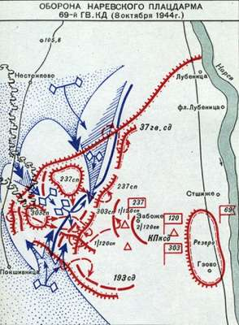
Наревский плацдарм
Август 1944 – январь 1945 гг. станут самыми напряжёнными в боевой жизни дедушки. Он вспоминал: «В августе 65-я армия II Белорусского фронта, в составе которой я находился, после длительных и упорных боёв по освобождению Белоруссии вышла к водному рубежу Нарев. Несмотря на яростное сопротивление противника, наши подразделения после 30 минут артподготовки форсировали реку и заняли первую траншею немцев. К вечеру противник был выбит из первой линии обороны».
Наревский плацдарм в районе г. Пултуск стал местом обороны и отражения контратак противника на протяжении 5 месяцев. К концу обороны на плацдарме не осталось ни одного метра, не вскопанного снарядами – настолько ожесточёнными были бои.

Slide 9
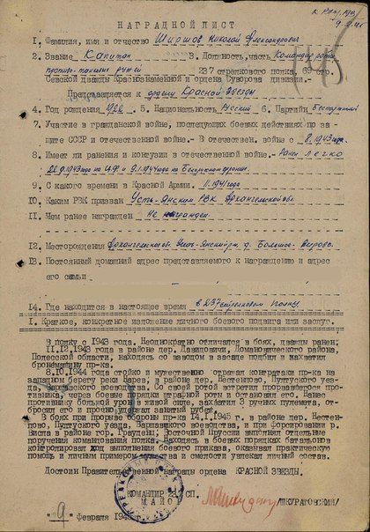
Орден Красной Звезды
На сайте «Подвиг народа» я с мамой нашёл наградной лист, в котором описан подвиг, совершённый дедушкой.
«8.10.1944 стойко и мужественно отражал контратаки противника на западном берегу р. Нарев в Пултусском уезде. Со своей ротой встретил прорвавшегося противника и остановил его. Нанёс большой урон врагу в живой силе, захватил 3 пулемёта, прочно удержал занятый рубеж. В боях при прорыве обороны противника 14.01.1945 при форсировании р. Висла в районе г. Грауденц, находясь в боевых порядках батальонов, контролировал выполнение боевого приказа.
Достоин правительственной награды ордена КРАСНОЙ ЗВЕЗДЫ»

Slide 10
К Победе!
В феврале 1945 года в ходе Восточно- Прусской операции началось наступление на г. Данциг. У Пемплау дедушка случайно увидел машину, шофёром на которой был брат Василий, – радости случайной встречи не было предела, хоть встреча и длилась всего полчаса!
Сложной оказалась Берлинская операция, в ходе которой рота капитана Ширшова форсировала
р.Одер, когда переплавлялись на лодках и плотах под сильным огнём противника. Далее были взятые Штрасбург, Штеттин, Ной-Браденбург.

Slide 11
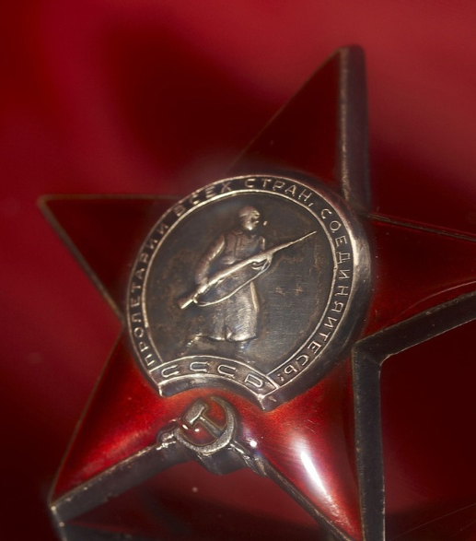
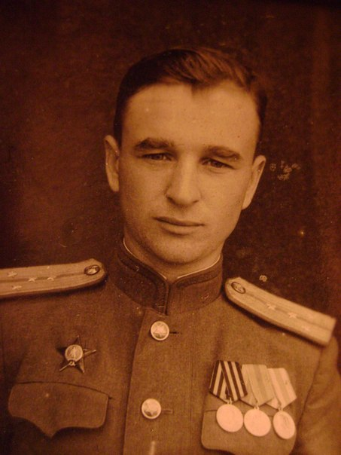
2 мая 1945 года в г. Росток дедушка в звании капитана закончил войну.
За проведённую операцию приказом Сталина личному составу была объявлена благодарность
Ура! Победа!
После войны дедушка продолжил военную службу в армии: сначала в Польше, затем в Белоруссии. В 1953 году в звании майора ушёл в отставку и вернулся на родину – в Устьянский район Архангельской области

Slide 12
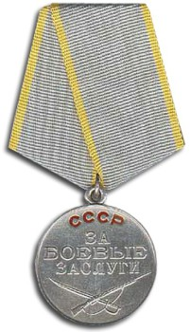
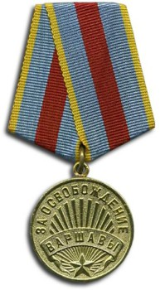
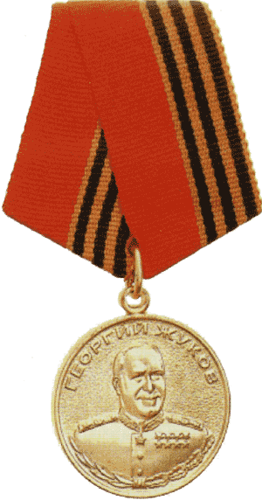
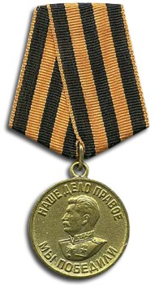
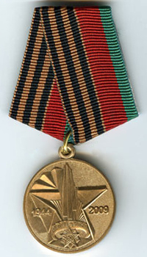
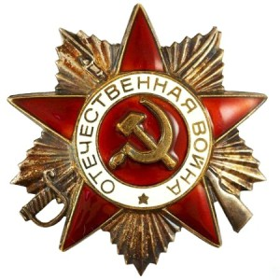
Медали: «За боевые заслуги», «За победу над Германией», «За освобождение Варшавы», «За освобождение Белоруссии», медаль Жукова;
Орден Отечественной войны I степени, орден Красной Звезды

Slide 13
Ленты нет, не блестит бриллиантом, Цвет и контуры очень просты. Он отваги солдатской гарантом Боевой орден Красной Звезды. Пять лучей душу плугом проходят, След кровавый ведут борозды, Остается на сердце наколот — Образ ордена Красной Звезды.

Slide 14
В проекте были использованы следующие материалы:
Фотографии из семейного архива
Воспоминания Ширшова Н.А, записанные моей мамой
Статья «Живёт в Шангалах ветеран» // «Устьянский край», 1995
Архивные данные сайта «Подвиг народа»
Карты и фотографии с исторических сайтов

